Slide 1

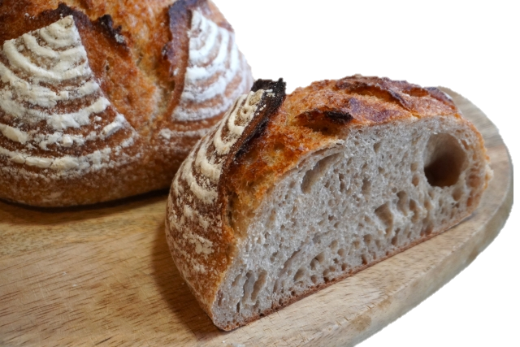
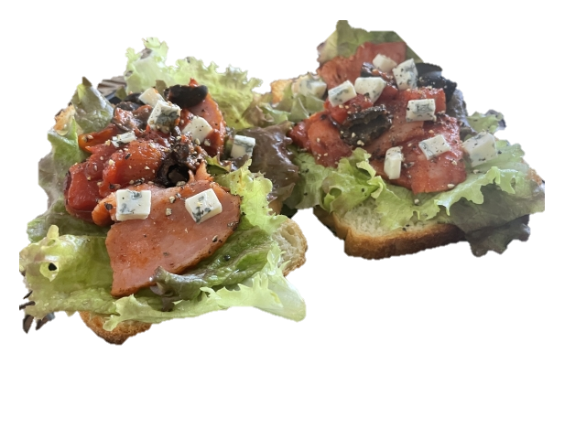
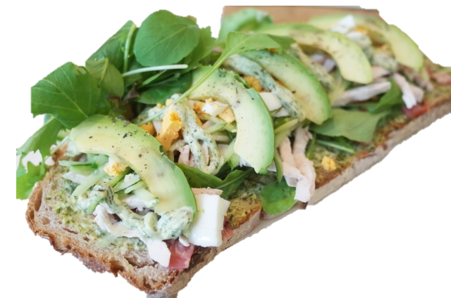
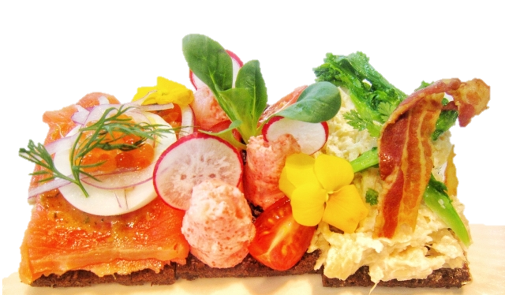
フランス食事パンの虜になる1週間
天然酵母使用！
パン・ド・カンパーニュ
フランス田舎パンのご試食セール
8月1日(木)～7日(水) 先着50名様限定!
■季節のフルーツやナッツ、お好みのチーズ、
生ハム、サラミを自由に組み合わせて楽しむ
オープンサンドがおすすめです。
■フレッシュタなカッテージチーズや白カビ
タイプのカマンベール、青カビタイプの
フルムダンベールを使って、ご試食いただ
きます。
ベイクショップブロート

